Slide 1
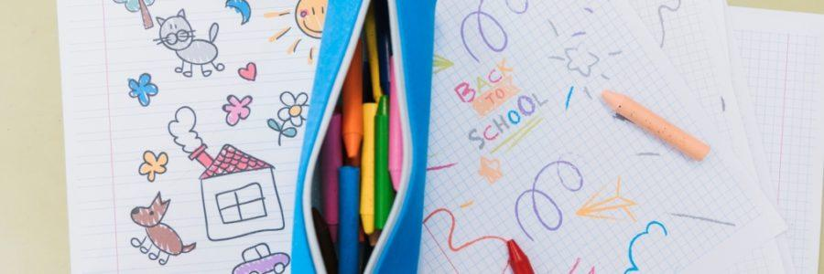
Скрайбінг

Slide 2
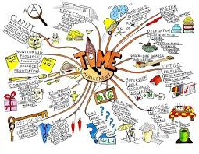
СУТЬ
Візуалізація почутого на папері, створення ілюстрацій до того, що потрібно вивчити
Яскраві образи
Написи
Символи
Короткі влучні фрази

Slide 3
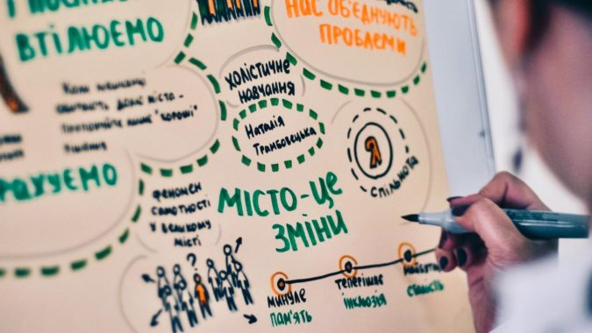
Скрайбінг
Малювання ілюстрацій
Ілюстративні відео
Створення аплікацій
Комікси
Яскраві презентації
Використання тканинної дошки, липучок
Короткі мальовані відео
Магнітна дошка
Діаграми
3D-моделювання
Моделі предметів чи явищ

Slide 4
Скрайбінг
Здійснюється вчителем перед уроком і застосовується при поясненні теми
Здійснюється дітьми (тоді задіюється дрібна моторика рук, механічна пам’ять)
АЛГОРИТМ
Вибір теми та способу візуалізації
Розробити сценарій
Підготувати обладнання
Застосування ілюстрацій
Орієнтація на навчальну мету уроку
Поділити тему на етапи і проілюструвати їх
Олівці, ручки, фарби, маркери, обладнання для аплікації

Slide 5
Переваги скрайбінгу

Slide 6
Лаконічність та легкість сприйняття інформації
Розвиток творчості та креативності
Інформативність
Позитивні емоції
Асоціативне мислення
Доступність

Slide 7
Скрайбінг є надзвичайно корисним методом роботи на уроці
Допомагає розіб- ратися з матеріалом
Дозволяє сказати просто про складне
Дарує багато позитивних емоцій
Розвиває потрібні навички та уміння

